Slide 1
Sigurnost djece u prometu
NARUČITELJ ISTRAŽIVANJA: HAK

Slide 2


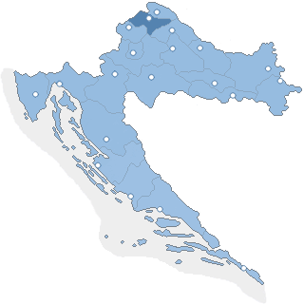
Da bismo dobili što kvalitetniji uvid u trenutnu situaciju sigurnosti djece u prometu (posebno na putu do škole i u blizini škole) proveli smo istraživanje koje se sastojalo od dva dijela: razgovor s roditeljima djece i anketa o sigurnosti djece u prometu.
Online grupna diskusija dala je odgovore na pitanja S KOJIM se sve problemima djeca susreću na putu do škole.
Online anketiranje na većem uzorku dalo je odgovor na pitanje KOLIKO je pojedini problem izražen u populaciji.
14 sudionika iz urbanih i ruralnih područja
n=243 (ruralno n= 78 / urbano n= 165)

Slide 3
Online kvalitativno istraživanje
Online grupna diskusija s roditeljima djece koja pohađaju niže razrede osnovne škole.
Na online diskusiju mogli su se uključiti samo pozvani sudionici. Tijekom dana, moderatori su sudionicima diskusije postavljali pitanja vezano uz zadanu temu i na taj način kreirali razgovor. Osim razgovora, roditelji su bili zamoljeni da slikaju prostor oko škole i dijelove za koje smatraju da su potencijalno problematični.
Teme online grupne diskusije bile su:
Načini odlaska u školu i potencijalni problemi u prometu
Postojanje prometne signalizacije
Ponašanje djece u prometu (način prelaska ceste, ponašanje djece na nogostupu…)
Ponašanje roditelja u prometu (način na koji vode djecu u školu, parkiranje, izlazak djece iz automobila…)
Edukacija od strane roditelja i od strane stručnih službi
U istraživanju su sudjelovali roditelji djece koja žive u urbanim područjima (veći gradovi i kvartovi s pretežno stambenim zgradama) i roditelji djece iz ruralnih područja (manji gradovi i kvartovi s obiteljskim kućama)

Slide 4
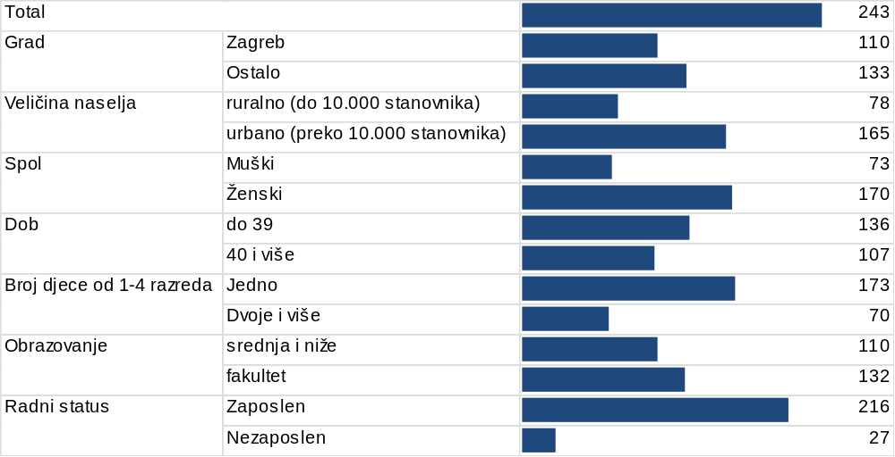
Online kvantitativno istraživanje
STRUKTURA UZORKA OBZIROM NA RAZLIČITE PARAMETRE
  Online anketa s roditeljima djece koja pohađaju niže razrede osnovne škole:
  Osnovne teme upitnika:
  Definiranje osnovnih problema djece u prometu
  Procjena sigurnosti djece vezano uz: signalizaciju, infrastrukturu, ponašanje roditelja, ponašanje djece
  Teme upitnika i konkretna pitanja za roditelje će pripremio je GfK u suradnji s klijentom.

Slide 5
Sigurnost u cestovnom prometu – procjena važnosti sigurnosti djece u prometu u odnosu na neke druge faktore
Roditelji su potencijalne probleme s kojima se djeca susreću rangirali s obzirom koliko su im važni. U odnosu na procjenjivane faktore, sigurnost djece u prometu se nalazi na visokom drugom mjestu i procijenjena je važnijom od bullynga u školi, obiteljske harmonije ili stručnosti profesora.
Koliko je ova tema važna pokazuje i podatak da:
¼ roditelja (24%) procjenjuju da je sigurnost djece u prometu najvažnija u usporedbi s ostalim faktorima
35% roditelja, rangiralo je važnost sigurnosti na drugo mjesto (nakon bolesti djeteta).
BOLEST
SIGURNOST U PROMETU
Najčešći rang:
1 (42%)
Najčešći rang: 2 (35%)
BULLYING U ŠKOLI
OBITELJSKA HARMONIJA
Najčešći rang:
3 (38%)
Najčešći rang:
5 (30%)
STRUČNOST PROFESORA
5 (43%)
Baza: svi ispitanici (n=243)

Slide 6
„Svaka pohvala za ovaj projekt, drago mi je što sam dio njega!”

Slide 7
Sigurnost u cestovnom prometu – procjena važnosti sigurnosti djece u prometu u odnosu na neke druge faktore
RANGIRANJE POTENCIJALNIH PROBLEMA S KOJIMA SE DJECA SUSREĆU OD 1 DO 5. ŠTO JE PROSJEČAN RANG NIŽI, TO JE PROBLEM PROCIJENJEN VAŽNIJIM.
 | RANG 1 | RANG 2 | RANG 3 | RANG 4 | RANG 5 | Prosječan rang
Index važnosti
Bolest | 42,0 | 23,9 | 12,8 | 9,5 | 11,9 | 2,3
Sigurnost djece u prometu | 24,3 | 35,0 | 19,8 | 14,0 | 7,0 | 2,4
Bullying u školi | 11,5 | 15,6 | 37,9 | 20,6 | 14,4 | 3,1
Harmonija u obitelji | 14,4 | 17,7 | 18,1 | 25,9 | 23,9 | 3,3
Stručnost profesora | 7,8 | 7,8 | 11,5 | 30,0 | 42,8 | 3,9
Da je sigurnost djece u prometu tema koja je izuzetno važna roditeljima, pokazuje podatak da je sigurnost procijenjena daleko važnijom od bullynga u školi, harmonije u obitelji ili stručnosti profesora. Jedino za što su roditelji više zabrinuti i što smatraju važnijim je bolest djeteta.
Naravno, ovako procijenjena važnost može se promatrati samo u odnosu na ostale faktore procjene.
Baza: svi ispitanici (n=243)

Slide 8




Iako postoje razlike između urbanih i ruralnih područja, većina djece pohađa školu u kvartu stanovanja
URBANA PODRUČJA
Otprilike svako DESETO dijete ne ide u školu u kvartu stanovanja.
Tri najčešća načina odlaska u školu su: pješice samo, pješice u pratnji roditelja i automobilom
POSTOTAK DJECE KOJI IDU U ŠKOLU U KVARTU STANOVANJA
NAČINI NA KOJE DJECA NAJČEŠĆE IDU U ŠKOLU
RURALNA PODRUČJA
Otprilike svako TREĆE dijete ne ide u školu u kvartu stanovanja.
Tri najčešća načina odlaska u školu su: pješice samo, automobilom i autobusom

Slide 9

Činjenica da većina djece ide sama pješice u školu, često je rezultat toga što se roditelji nisu mogli organizirati drugačije.
Odlazak djece pješice u školu, bez pratnje, ne smatraju dovoljno sigurnim.
„Put do škole traje 7-8 min. pješice. Na različite načine pokušavamo omogućiti da odvezemo dijete autom. Ako ide pješice ima jednu ulicu koja nema pločnika, koja je dosta prometna i mora dobro paziti na promet.”

Slide 10
Većina (više od polovice) osnovnoškolaca od 1 do 4 razreda u školu ide pješice, bez pratnje.
Djeca koja idu u niže razrede osnovne škole, najčešće u školu idu pješice, bez pratnje.
Donekle se razlikuju načini odlaska u školu ovisno o tome živi li dijete u urbanom ili u ruralnom području. Djeca koja žive u ruralnim područjima češće nego djeca iz urbanih područja u školu odlaze prijevoznim sredstvom (automobilom ili autobusom), dok djeca iz urbanih područja češće idu pješice (s pratnjom ili bez).
„Dijete mi najčešće ide pješke u školu. Prelazi samo jedno raskrižje, no problem je taj što se radi o prometnoj ulici. Unatoč ležećim policajcima i ponekad jutarnjoj školskoj patroli, ne rijetko vozači ne staju kako bi propustili djecu.”
Irena, Zagreb
NAČINI NA KOJA DJECA ODLAZE U ŠKOLU (USPOREDBA SVI / NAJČEŠĆI) - TOTAL
NAJČEŠĆI NAČIN ODLAŽENJA U ŠKOLU OBZIROM NA VRSTU NASELJA U KOJOJ DIJETE STANUJE
Baza: svi ispitanici (n=243)

Slide 11
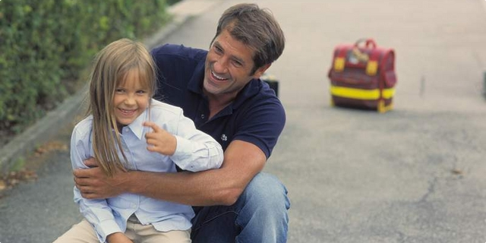
28% roditelja ponekad i 16% najčešće prate dijete na putu do škole i natrag, a osnovni razlog je upravo promet
„Najčešće ide automobilom, jer je tako najsigurnije. Veliki dio puta do škole nema nogostupa, a cestu mora preći bez semafora. Ponekad ide pješice zato što to jako voli (jer se onda druži s prijateljima). To me zabrinjava, jer mislim da nije siguran, pa mu baš i ne dozvoljavam često da ide pješice.”
Razlozi (navedeni s učestalošću većom od 5%) | %
zbog neopreznosti vozača (brze vožnje, ne poštivanja crvenog svijetla na semaforu) | 34%
jer je dijete još premalo | 12%
čisto da budem sigurniji/sigurnija | 12%
strah od otmice djece/nepoznatih ljudi | 10%
nema nogostupa/vrlo uski | 6%
jer je škola usput (do posla) | 6%
kako bih proveo/la više vremena s djetetom | 6%
28% roditelja prate djecu u školu, a najčešći razlozi su...
Baza: roditelji koji prate djecu u školu (n=44)

Slide 12
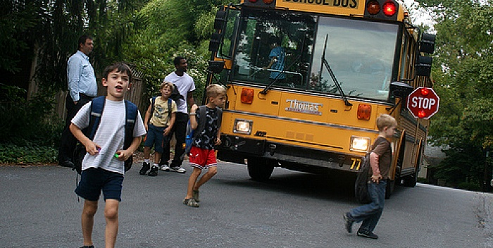
40% roditelja čija djeca putuju u školu autobusom, smatra da autobusne stanice nisu dovoljno sigurne.
PROCJENA SIGURNOSTI AUTOBUSNOG STAJALIŠTA
„Moje dijete u školu putuje autobusom. Svako jutro ju vodimo na stanicu, tako da je sigurna. Put do škole ne traje dugo (oko 5 minuta vožnje), a bus se parkira u školsko dvorište. Zabrinut sam kada ima manje sati u školi, pa moraju čekati bus. Tada se igraju oko škole i postoji opasnost od izlaska na glavnu cestu.”
Osnovni razlozi zbog kojih autobusna stajališta nisu dovoljno sigurna su; Nema ugibalište, stanica nije obilježena, autobus ne staje na pravoj autobusnoj stanici.
Baza: roditelji čija djece odlaze u školu autobusom (n=30)

Slide 13
Svaki četvrti roditelj smatra kako njegovo dijete nije sigurno u cestovnom prometu u okolici škole.
PROCJENA SIGURNOSTI U CESTOVNOM PROMETU I U OKOLICI ŠKOLE
Svaki četvrti roditelj smatra kako njegovo dijete nije sigurno u prometu u okolici škole i svaki treći smatra kako nije sigurno u cestovnom prometu općenito.
U urbanim dijelovima, a posebno u Zagrebu, postotak roditelja koji promet u okolici škole ne smatraju sigurnim je još i viši. Osim toga, pokazalo se da su za sigurnost djece u cestovnom prometu zabrinutije majke i mlađi roditelji (do 29 godina).
„Problemi se događaju svakodnevno. U mojem mjestu škola je na najprometnijoj ulici i djeca u 99% slučajeva moraju ići preko zebre. Hvala bogu da je ima, ali zna se dogoditi da vozač "nije primjetio” djete, vjerovatno jer je malo ili je njegova brzina neprilagođena. Bilo je predloženo da se stave ležeći policajci ili slično, ali bez uspjeha. Zasad.”
%
Baza: svi ispitanici (n=243)

Slide 14
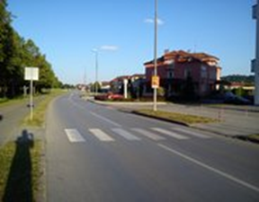
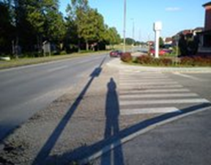
Sigurnost u cestovnom prometu – problemi s kojima se djeca svakodnevno susreću
PROBLEM 1: BLIZINA VELIKE PROMETNICE
„Problem je što je cesta dugačka, ravna i široka te se stoga mnogi vozači voze velikom brzinom ne obraćajući pozornost na pješački prijelaz.”
Pokazalo se da znakovi koji upozoravaju na blizinu škole i pješački prijelazi bez semafora, nisu dovoljno sigurni ukoliko se nalaze na velikim, brzim prometnicama.
PROBLEM 2: SKRETANJE NA DESNO
„Za pješački prijelaz nema niti jednog prometnog znaka koji bi upozorio vozače da mu se približavaju, niti da pješački prijelaz postoji. Crte na zebri nisu jako vidljive. Djeca kad dođu na taj prijelaz ne mogu vidjeti vozilo koje s glavne ceste skreće na sporednu cestu i tu zebru.”
Prelazak ceste na raskrižju, često može biti problem zbog automobila koji skreću nadesno. Ovakva mjesta su nepregledna i vozačima i pješacima, posebno u situacijama kada ne postoji dovoljno dobra signalizacija (vertikalna i horizontalna).
Baza: sudionici online diskusije

Slide 15
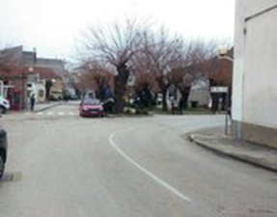
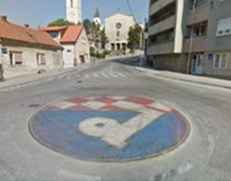
Sigurnost u cestovnom prometu – problemi s kojima se djeca svakodnevno susreću
PROBLEM 3: NEPREGLEDNE PROMETNICE
„Zavoj je nepregledan, nema ležećih policajaca i opasno je za djecu.”
Nepregledne prometnice predstavljaju veliki problem iz razloga što djeca nisu dovoljno iskusna da bi mogli procijeniti opasnu situaciju, niti su (bez obzira na sve opomene) dovoljno oprezna u prometu.
PROBLEM 4: LOŠE RIJEŠENA SIGNALIZACIJA / PROMETNICE
„Kružni tok u ulici Sv.Duh - Kuniščak - je prenizak i često vozači prelaze preko njega direktno automobilima. Loše riješeni semafori stvaraju velike gužve ujutro”
Loše rješenje prometnica ili loša signalizacija omogućava vozačima nepoštovanje prometnih pravila – što predstavlja problem, obzirom da se djeca teško snalaze u prometu u situaciji kaosa.
Baza: sudionici online diskusije

Slide 16
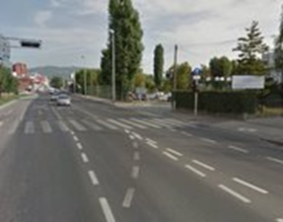
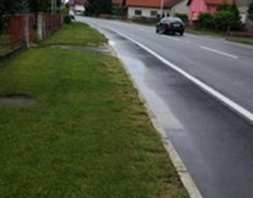
Sigurnost u cestovnom prometu – problemi s kojima se djeca svakodnevno susreću
PROBLEM 5: KVAROVI SIGNALIZACIJE
„Selska - prijelaz do škole. Semafor se često kvari. Zbog velikih gužvi ujutro, automobili ostanu u križanju, jer ne prođu dalje ili prođu kroz crveno”
Kvarovi signalizacije mogu biti veliki problem iz razloga što su i djeca i vozači navikli na postojanje signalizacije na tom mjestu. Nužno je u situacijama kao što je ova postaviti školsku patrolu ili policajce koji će regulirati promet.
PROBLEM 6: NEPOSTOJANJE NOGOSTUPA
„Na slici je prikazana biciklistička staza i cesta. Škola se nalazi iza mojih leđa, a pločnika nema. Dosta vozača vozi između pune crte i rubnika. Mene je puno puta strah koraknuti na cestu ( biciklističku stazu ) upravo radi takvih "profesionalaca"”
Nepostojanje nogostupa pokazao se kao jedan od većih problema, posebno kada put do škole vodi pokraj većih prometnica.
Baza: sudionici online diskusije

Slide 17
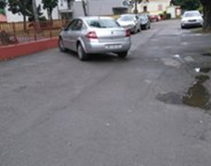
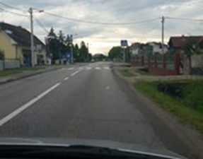
Sigurnost u cestovnom prometu – problemi s kojima se djeca svakodnevno susreću
PROBLEM 7: PARKING
„Parking oko škole uopće nije dobro riješen. U školsko dvorište se ne smije ulaziti, vozači ostavljaju djecu na cesti iz oba smjera kretanja, te se stvaraju kolone. Djeca prelaze preko ceste, roditelji zaobilaze kolone i tada ne uočavaju drugu djecu koja prelaze cestu.”
Parkiranje se pokazalo kao veliki problem u većini škola, čak i u situacijama kada škola ima predviđena parkirna mjesta.
PROBLEM 8: NEOZNAČENA BLIZINA ŠKOLE NA VELIKIM PROMETNICAMA
„Ovo je prijelaz glavne i najprometnije ceste na putu do škole. S ove ceste se skreće u ulicu koja vodi do škole (do škole ima par minuta hoda) i zato nema oznake da je škola blizu. Dosta djece, uključujući i mog sina, mora prijeći ovu cestu kako bi došao u školu."”
Prometnice u neposrednoj blizini škole često su dosta dobro označene (horizontalne i vertikalne oznake da je škola u blizini i znakovi ograničenja brzine), ali problem predstavljaju prometnice koje se ne nalaze u neposrednoj blizini škole, koje nisu označene iako njima, na putu do škole prolazi veliki broj djece. Ovaj problem je još i veći ukoliko se radi o velikim prometnicama.
Baza: sudionici online diskusije

Slide 18
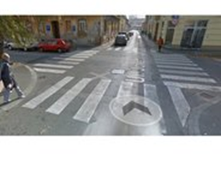
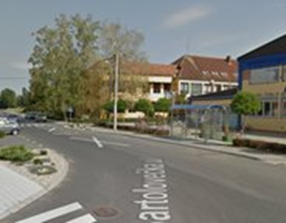
Sigurnost u cestovnom prometu – problemi s kojima se djeca svakodnevno susreću
PROBLEM 9: REGULACIJA PROMETA
„Manje raskrižje u jednosmjernoj ulici bez ležećih policajaca. Iz smjera odakle fotografiram, prolazi 50% djece iz škole i na toj strani se nalazi znak stop. Bilo bi puno bolje da iz ulice desno (koja je također jednosmjerna ) stoji znak stop. Iz te ulice vozači imaju prednost i automatski manje paze. Osim toga, u toj ulici nema oznake o blizini škole, a puno djece prolazi upravo tu.”
Nekada bi mala promjena u regulaciji prometa, puno pomogla kod sigurnosti djece.
PROBLEM 10: KOMBINACIJA VIŠE RAZLOGA
„Prilaz školi je odmah sa najprometnije ulice u mjestu i prilaz nije ograđen (nema stupića, nema ograde) ni sa jedne strane. Ujutro se mjesto budi, sve puno prometa, na jednom mjestu su pošta, općina, kiosk, pošta... Roditelj voze djecu u školu, jedna strana prometnice je blokirana, jer svi žele parkirati odmah uz školu, pa drugi vozači moraju zaobilaziti ove koji stoje. Djeca idu preko obilježenog pješačkog prijelaza, ali zbog gužve pregled je nikakav. Pojedini vozači ih ne propuštaju, jer im se žuri. Ponekad nastane prava mala zbrka.”
Baza: sudionici online diskusije

Slide 19
Istraživanjem smo pokrili četiri segmenta koja su se pokazala krucijalnim kada govorimo o sigurnosti djece u prometu
SIGNALIZACIJA I REGULACIJA PROMETA U BLIZINI ŠKOLE
Signalizacija postoji, ali ne postoji regulacija (kažnjavanje nesavjesnih vozača) prometa od strane policije.
PONAŠANJE VOZAČA U BLIZINI ŠKOLE
Najčešći problem je previsoka brzina i nezaustavljanje na pješačkim prijelazima.
PONAŠANJE RODITELJA PRILIKOM DOVOŽENJA DJECE U ŠKOLU
Najčešći je problem razgovor na mobilni telefon tijekom vožnje.
PONAŠANJE DJECE U PROMETU
Najčešći je problem neoprezan prelazak i stajanje uz sam rub prometnice.

Slide 20
Istraživanjem smo pokrili četiri segmenta koja su se pokazala krucijalnim kada govorimo o sigurnosti djece u prometu
1
SIGNALIZACIJA I REGULACIJA PROMETA U BLIZINI ŠKOLE
3
PONAŠANJE VOZAČA U BLIZINI ŠKOLE
2
PONAŠANJE RODITELJA PRILIKOM DOVOŽENJA DJECE U ŠKOLU
4
PONAŠANJE DJECE U PROMETU

Slide 21
Roditelji su puno zadovoljniji postavljenom signalizacijom, nego načinima na koje se osigurava poštivanje signalizacije
1. SIGNALIZACIJA I REGULACIJA PROMETA U BLIZINI ŠKOLE
Sigurnost prilaza od škole do školskih igrališta
Prisutnost prometnih znakova - škola u blizini
Osvijetljenost oko škole javnom rasvjetom
Označenost pješačkih prijelaza
Prisutnost prometnih znakova - ograničenje brzine
Prisutnost brzih prometnica/cesta neposredno uz školu
Postojanje ležećih policajaca
Broj parkirnih mjesta u blizini škole
Postojanje dovoljnog broja stupića uz nogostup
Postojanje video-nadzora ispred i oko škole
Nadzor brzine od strane prometne policije
Postojanje školske patrole koja regulira promet
U blizini škola uglavnom postoje pješački prijelazi i prometni znakovi koji upozoravaju na blizinu škole i zadovoljstvo njima je relativno visoko. Međutim, vozači često ne poštuju ograničenje brzine, a zadovoljstvo regulatorima brzine (ležeći policajci, video-nadzor oko škole, nadzor brzine od strane prometne policije i postojanje školske patrole) je izuzetno nisko.
SAMO SINERGIJOM JEDNOG I DRUGOG MOŽE BITI OSIGURANA VEĆA RAZINA SIGURNOSTI DIJECE U CESTOVNOM PROMETU U BLIZINI ŠKOLA.
„Postavljeni su znakovi, ali to ništa ne znači za nemarne vozače.”
Prosječna ocjena zadovoljstva
Izuzetno nezadovoljan
Izuzetno zadovoljan
Baza: svi ispitanici (n=243)

Slide 22
Naravno, dio problema nisu samo ostali vozači, nego i roditelji koji svoju djecu voze u školu.
2. PONAŠANJE RODITELJA PRILIKOM DOVOŽENJA DJECE U ŠKOLU
NEGATIVNI PRIMJERI
Roditelji nisu procjenjivali svoje ponašanje, nego ponašanje ostalih vozača u blizini škole i koliko učestalo se određene situacije događaju.
Generalno, pozitivni su primjeri učestaliji od negativnih, ali s druge strane učestalost negativnih primjera je previsoka da bismo trenutnu situaciju mogli smatrati zadovoljavajućom.
Najveći problem je korištenje mobilnih uređaja tijekom vožnje, a nakon toga pušenje.
Zabrinjavajuće visok postotak roditelja (30%) često ili svakodnevno prisustvuju situaciji nepropisnog izlaska djeteta iz automobila (npr. Na stranu prometnice).
Često + uvijek (negativno ponašanje)
Često + uvijek (pozitivno ponašanje)
Baza: svi ispitanici (n=243)

Slide 23
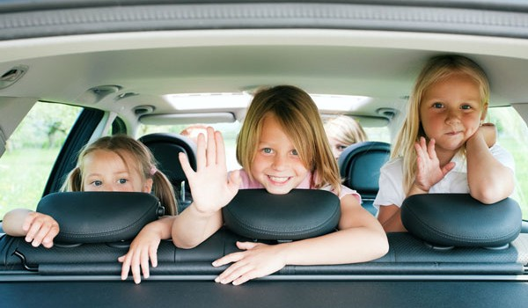
Otprilike jedna četvrtina roditelja zna do kada djeca moraju koristiti auto-sjedalicu
Zato bi bilo dobro održati i edukaciju za roditelje (oko 17% škola organiziralo je ovakve edukacije) kako bi se upoznali s pravilima i kako bi ih znali na što moraju upozoriti djecu i kako se točno oni moraju ponašati.
„Djeca su zaigrana, svašta se može desiti, pa im nije naodmet ponoviti par puta istu stvar.”
ODGOVORI | STRAŽNJE SJEDALO – kada djeca moraju koristiti dječju auto-sjedalicu?
Ako su mlađa od 12 godina | 37%
Ako su niža od 150 cm | 19%
Ako su niža od 135 cm | 24%
Ako imaju manje od 35 kg | 19%
Baza: svi ispitanici (n=243)

Slide 24
Najveći problem s kojim se djeca susreću je prebrza vožnja, a nakon toga nepoštivanje pješačkih prijelaza
3. PONAŠANJE VOZAČA U BLIZINI ŠKOLE
POSTOTAK RODITELJA KOJI JE PRIMIJETIO NADZOR POLICIJE U BLIZINI ŠKOLE
„Nesavjesni vozači koji ne poštuju prometna pravila i voze bez razmišljanja o drugim sudionicima u prometu”
Iako većina vozača poštuje prometne propise, dio njih to ne radi. Najveći problem je prebrza vožnja i nepoštivanje prednosti pješaka koji prelaze zebru. Čak polovica ispitanika smatra da se ovakvi problemi događaju često ili čak svakodnevno.
Nepropuštanje pješaka na pješačkim prijelazima veći je problem u urbanim područjima.
Dodatni je problem što se ovakvi prekršaji događaju svakodnevno, a prisutnost policije u blizini škole nije jednako učestala (preko jedne trećine roditelja nikada nije primijetilo prometnu policiju u blizini škole).
POSTOTAK RODITELJA KOJI E PRIMJETIO ODREĐENA PONAŠANJA VOZAČA U BLIZINI ŠKOLE
Baza: svi ispitanici (n=243)

Slide 25
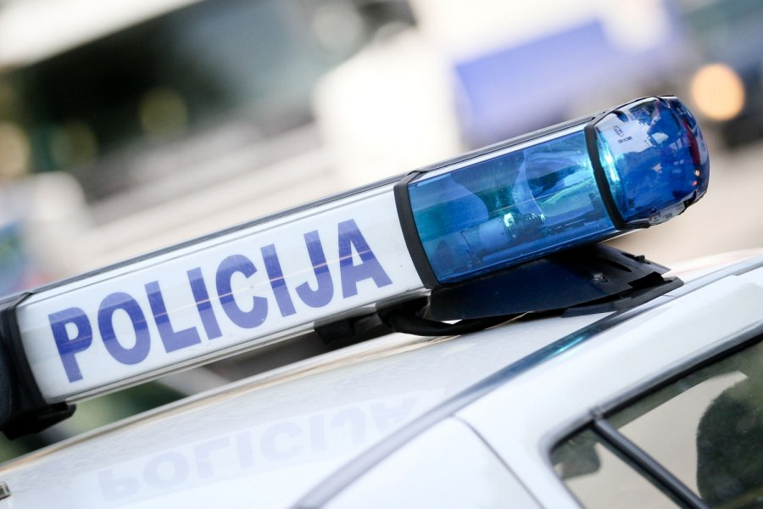
Većina roditelja podržava veći angažman policije u blizini škole
U KOJOJ MJERI PODRŽAVATE AKCIJE (NADZOR PROMETA, KAŽNJAVANJE...) POLICIJE U BLIZINI ŠKOLE
„Da policajci prilikom svojih šetnji po kvartovima budu u blizini škole kada većina djece ide ili odlazi iz škole. Neka budu tamo čisto iz neke sigurnosti za djecu, a kada ih vozači vide vjerojatno će malo drugačije voziti”
Baza: svi ispitanici (n=243)

Slide 26
Većina roditelja upoznala je djecu s načinom prelaska ceste na obilježenim dijelovima, ali manje s ostalim načinima smanjenja rizika
4. PROCJENA PONAŠANJA DJECE U PROMETU
UPOZNATOST DJECE S PRAVILIMA PONAŠANJA U PROMETU
Roditelji s djecom razgovaraju o ponašanju u prometu i ono na što ih često upozoravaju su načini prelaska ceste na obilježenim dijelovima.
Također, tijekom diskusija smo saznali da često razgovaraju o ponašanju na nogostupu (bez lopte, bez naguravanja...)
„Govorio sam im da kada su na cesti nema trčanja ili skakanja i da je oprez na prvom mjestu. Obavezno kada dođu do glavne ceste trebaju stati, pogledati lijevo i desno i tek onda krenuti. Naglasak je na ovo stati i polako dalje.
Uz sve ostale stvari govorim i da kada su na cesti tj. u prometu ne smiju imati slušalice na ušima jer se promet i osluškuje, a ne samo gleda.”
Baza: svi ispitanici (n=243)

Slide 27
I djeca svojim ponašanjem povećavaju rizik. Najčešća pogreška je neoprezan prelazak ceste i stajanje uz sam rub prometnice.
PROCJENA PONAŠANJA DJECE U PROMETU
I pored upozorenja roditelja, djeca se često ponašaju neprimjereno kada se nalaze u prometu. Zato je oprez vozača i signalizacija ili postojanje prometne policije izuzetno važno.
Najčešće greške koje rade su: stajanje uz rub prometnice, pretrčavanje ceste ili neoprezan prelazak (na označenim dijelovima) i prelazak na neoznačenim dijelovima ceste bez obzira što se zebra ili semafor nalazi u blizini.
„Upozorio sam dijete da obavezno treba prvo pogledati desno i lijevo i tek kad bude sigurna , onda prelazi cestu. Da mora prelaziti cestu na zebri ako postoji. Mora hodati nogostupom, a ako ga nema onda skroz sa strane i to sa one strane gdje vidi auto koji ide prema njoj.”
Baza: svi ispitanici (n=243)

Slide 28
Oko 6% roditelja je navelo da se u blizini škole (u posljednje dvije godine) dogodila prometna nesreća s teškim posljedicama
PROMETNA NESREĆA U BLIZINI ŠKOLE KOJA JE ZA POSLJEDICU IMALA...
Uzevši u obzir sve rizike, 6% se ne čini puno, ali ako kažemo da iza svakog postotka stoji život djeteta i da u ovom slučaju govorimo o 14 djece koja su smrtno stradala ili su teže ozlijeđena, onda znamo da su posljedice strašne.
„U blizini našeg mjesta stanovanja je automobil usmrtio dijete. Dijete je hodalo nogostupom, ali je vozač izgubio nadzor nad vozilom, prešao na nogostup i ubio dijete. Ništa nije napravljeno nakon toga (misli se na edukaciju djece op.a) jer na tom dijelu postoji nogostup i vozač je bio kriv.”
Baza: svi ispitanici (n=243)

Slide 29
Česta je praksa da se u školama održavaju edukacije za djecu (ali ne i za roditelje).
ŠTO OD NAREDNOG JE NAPRAVLJENO U VAŠOJ ŠKOLI...
U velikom broju škola (9 od 10) održana je edukacija za djecu o sigurnosti u prometu.
6 od 10 djece koriste sigurnosnu opremu (reflektirajuće prsluke, reflektirajuće detalje na torbi ili na odjeći).
Tek u malom broju škola postoji Školska prometna patrola (češće u urbanim dijelovima) ili je održana edukacija za roditelje (češće u ruralnim dijelovima).
„Nažalost nisam primijetila da nose reflektirajuće prsluke, eventualno možda koja oznaka na torbi ili jakni. Mislim da bi bilo korisno da imaju prsluke, jer u zimskim mjesecima brzo padne mrak.”
„Reflektirajuće prsluke ili oznake imaju prvašići i to prvih par tjedana, vjerojatno zato jer ih u školi češće upozoravaju. Kasnije nitko ne primjećuje da rijetko tko nosi prsluke ili oznake. Škola se ogradi da su oni svoje zakonske obveze obavili, a rijetko koji savjestan roditelj insistira da dijete nosi obilježja zbog njegovog dobra, a ne zbog zakona ili sličnog.”
Baza: svi ispitanici (n=243)

Slide 30
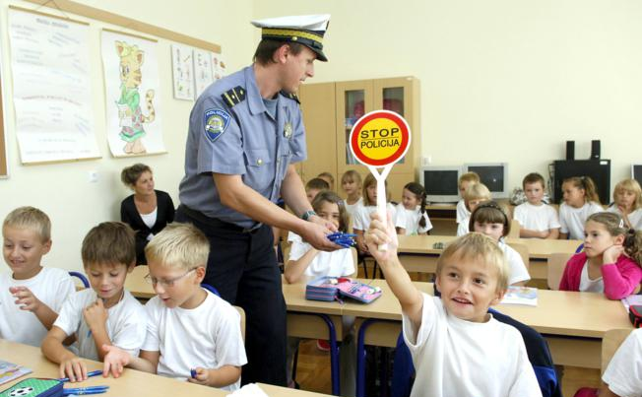
Sigurnost u cestovnom prometu – Institucije odgovorne za sigurnost djece u cestovnom prometu
Najveći napor u unapređenje sigurnosti u cestovnom prometu ulažu obrazovne institucije i MUP. Razlika između njih je što se od MUP-a to i očekuje
INSTITUCIJE ODGOVORNE ZA SIGURNOST DJECE U CESTOVNOM PROMETU
INSTITUCIJE | Ulaganje napora u unaprjeđenje cestovnog prometa (% - uglavnom ulažu napor + u potpunosti ulažu napor) | Najodgovorniji za sigurnost djece u cestovnom prometu
Obrazovne institucije (škole, vrtići) | 77% | 13%
MUP – prometna policija | 70% | 67%
HAK – Hrvatski autoklub | 46% | 1%
Gradska vlast / lokalna uprava | 39% | 12%
Ministarstvo znanosti, obrazovanja i sporta | 37% | 3%
Vlada | 14% | 4%
Baza: svi ispitanici (n=243)

Slide 31





Prijedlozi roditelja kako doprinijeti sigurnosti djece u prometu
Ulicu koja je dvosmjerna pretvorila bih u jednosmjernu jer postoji ta mogućnost.
Kod naše škole nedostaju ležeći policajci i nogostup s obje strane ceste.
Primijetila sam kod nekih škola postavljena svjetla (led svjetla) na asfaltu na mjestu pješačkog prijelaza.
Prvo bi stavila semafor na prijelazu ceste kojom djeca svaki dan idu, a koja je jako prometna
u naselju do našeg postavljeno veliko svjetleće upozorenje i mjerač brzine u neposrednoj blizini škole i to je utjecalo na smanjivanje brzine kojom auti na tom dijelu ceste prolaze.
Upoznat sam da su neke škole uvele dodatne prezentacije sigurnosti u prometu, male škole vožnje bicikla, poznavanje prometnih pravila i znakova, što me veseli.
Semafor i to onaj princip da se pali uslijed prebrze vožnje npr. 1 km prije pješačkog prijelaza kod škole.
Definitivno školske patrole
Možda da se školsko dvorište ogradi
Stavio bih ležeće policajce.
Baza: sudionici online diskusije

Slide 32
HVALA NA PAŽNJI!
Pripremile :
Tamara Kraus & Zora Trgovčević
GFK

